Slide 1
（一）OneNote （二）Mindjet MindManager(脑图)
啥子工具

Slide 2
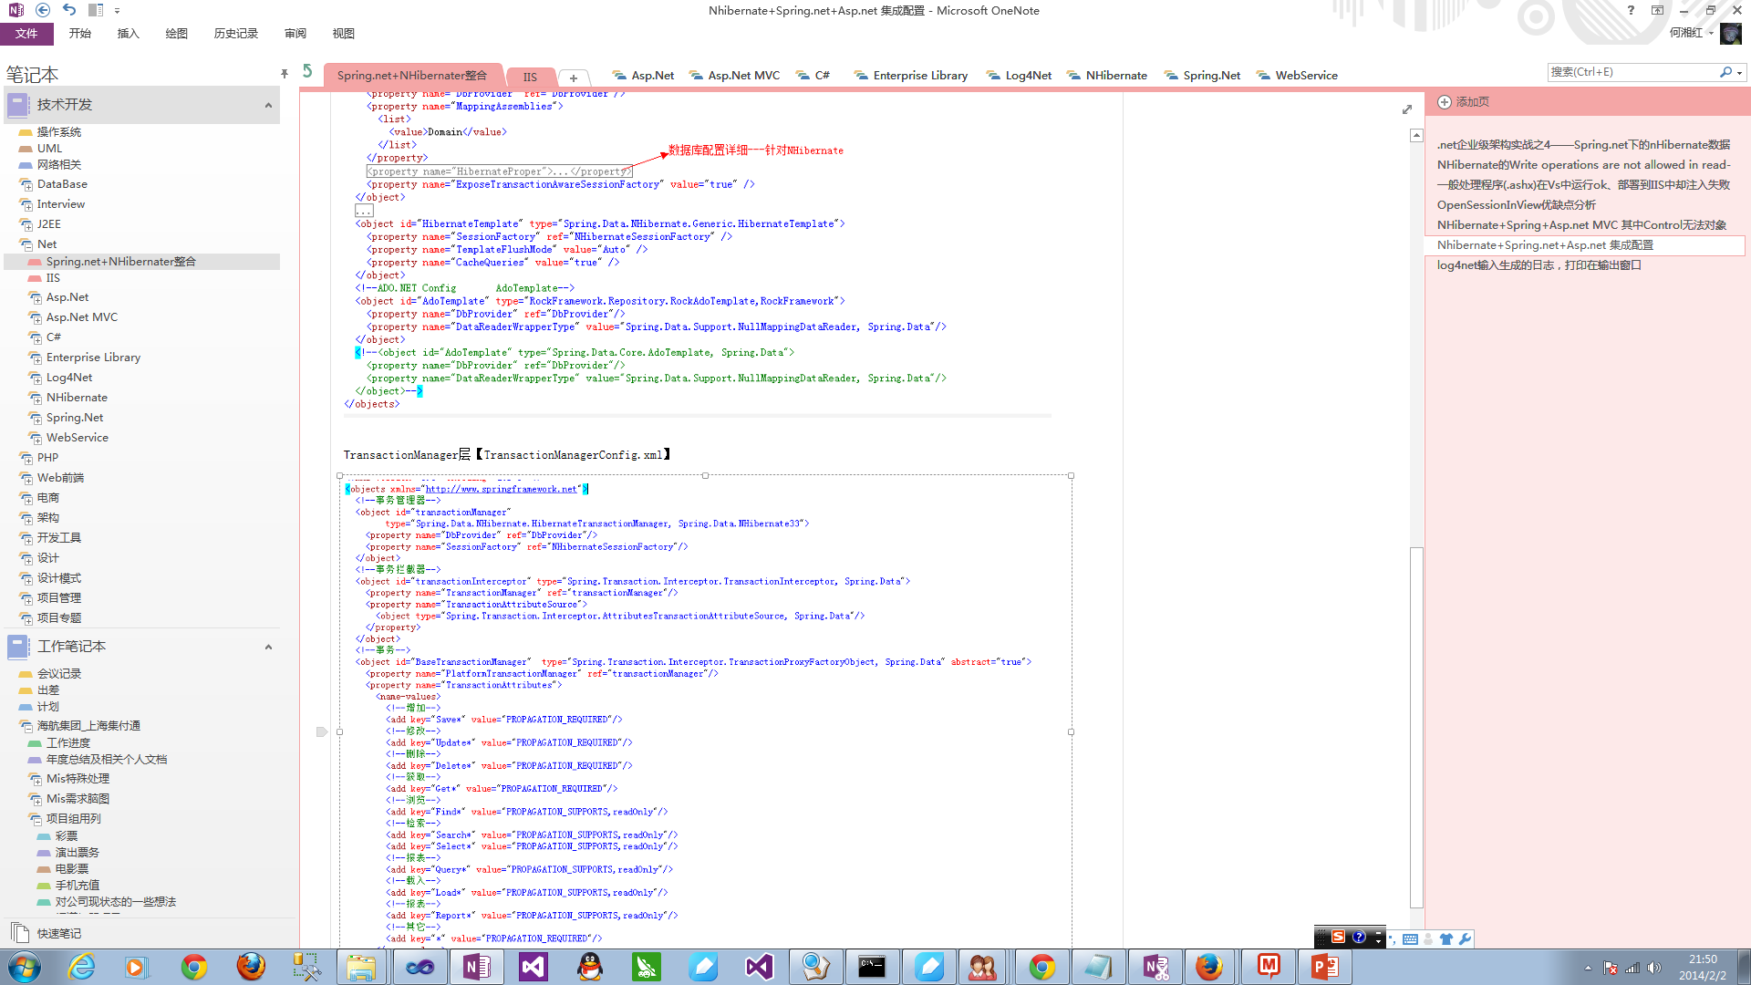

Slide 3
OneNote优点
目录组织相当清晰明了，操作相当简单
与Windows和其他Office办公软件几乎无缝集成，比如Word的图片和多媒体数据可以互相拖拉放置，还可导出为Word文档给其他没装OneNote的人查看。还可以插入视频、音频、屏幕剪辑、。。。，直接拖入附件放入OneNote，这点其他同类软件弱许多
搜索功能相当强大，试试就知道…
无广告，可以安心写点东西，，，废话。。。哈，有图有真相（登录有道云笔记比比就知道）。
看到优秀的blog，可以右击“发送至OneNote”快速归档
……………………优点太多，伙伴们可以慢慢发掘，，，，
至于缺点吗？

Slide 4
OneNote同步
百度云
SkyDriver
GitHub

Slide 5
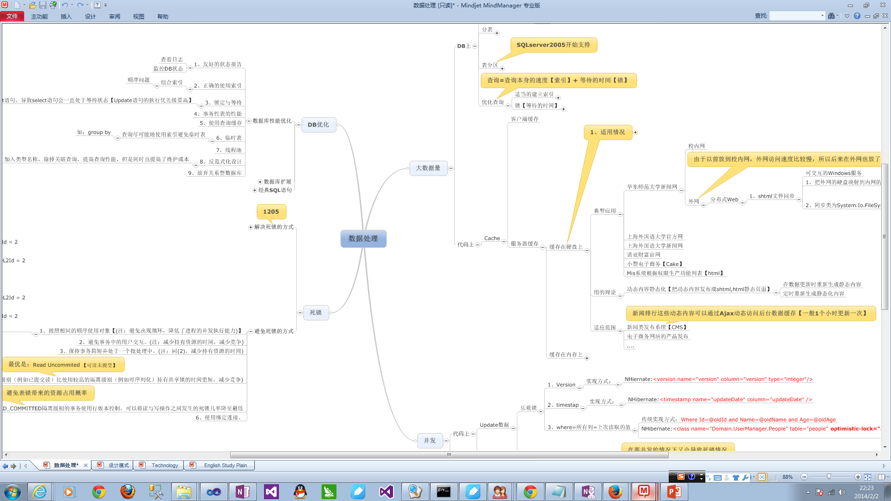

Slide 6
MindManager优点
1.可视化，它利用了色彩、线条、关键词、图像等，因此可以大大加强回忆的可能性；使用更易于接受和记忆有视觉刺激、多重色彩、多维度的思维导图，更加符合大脑的运作模式。
2.提纲挈领，帮助我们立足全局把握问题之间的联系；并且它反映事物的结构清晰，层次分明，便于我们对信息的组织和管理。可以使我们从Word等软件的线性记录模式中解放出来，从而可以使得我们可以把更多的精力放在理清事件逻辑，组织事件过程上来。
MindManager 被广泛应用于世界500强企业，美国波音公司的MikeStanley曾这样评价过：“使用思维导图是波音公司的质量提高项目的有效组成部分之一。这帮助我们公司节省了一千万美元。”
会议笔记，项目计划，交谈…………..只有你想不到的，很少有他干不了的

Slide 7
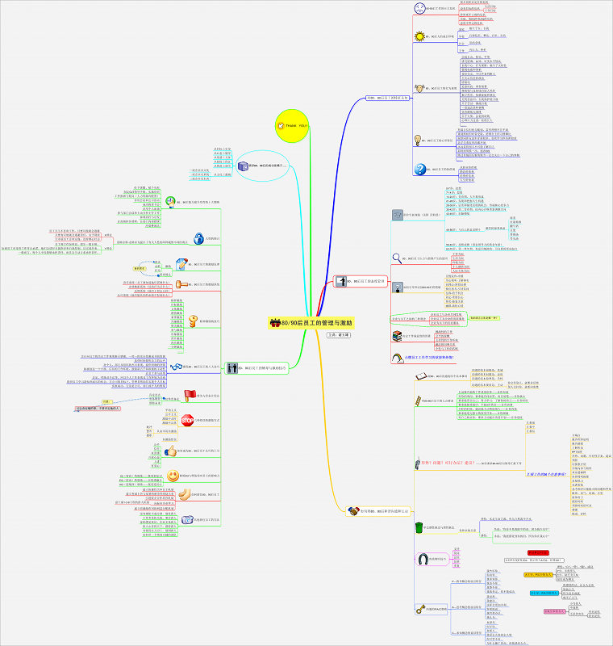
用于会议中

Slide 8
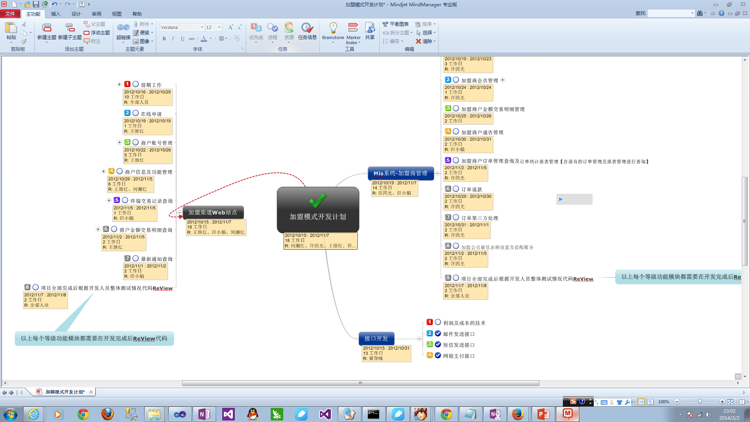
用于项目计划中...

Slide 9

Thank You !

